Slide 1
Оценка параметров обыкновенных дифференциальных уравнений с запаздывающими аргументами
Работу выполнил: студент группы 6057/3 Соловьёв С.Ю.
Научный руководитель: Ануфриев И.Е.
Notes:
Здравствуйте, уважаемая комиссия! Я, Соловьёв Сергей, хотел бы представить вашему вниманию дипломную работу по теме «Оценка параметров обыкновенных дифференциальных уравнений с запаздывающими аргументами».
Часто описание процессов протекающих в экономике, физике, химии и других областях приводит к моделям, включающим в себя обыкновенные дифференциальные уравнения с запаздывающими аргументами. Когда получаемые уравнения разрешимы аналитически, проблемы в оценке их параметров не возникает – их можно легко оценить, например, методом наименьших квадратов. В случае же когда получить решение в явном виде не удаётся нужно применять специальные численные методы. Задача оценки параметров ОДУ без запаздывающих аргументов – изучена, однако добавление запаздывающих факторов сильно её усложняет и в свободном доступе работ об её эффективном решении не так много, не говоря уже о реализации

Slide 2
Цели работы
Разработать быстрый и эффективный алгоритм для решения задачи оценки параметров ОДУ с запаздывающими аргументами
Реализовать алгоритм в виде библиотеки MATLAB
Получить решение некоторых практических задач
Notes:
В настоящей работе мною была исследована задача оценки параметров ОДУ с запаздывающими аргументами, найден быстрый и эффективный алгоритм решения, а также написана его реализация в виде программы с графическим интерфейсом в среде разработки MATLAB.
Практическим результатом работы стало получение оценок параметров для одной модели демографической динамики

Slide 3
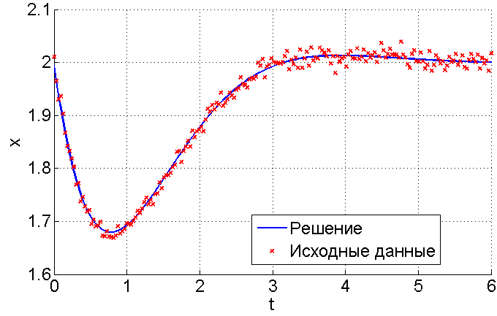
Постановка задачи (1)
Notes:
Поставим задачу формально: пусть имеются некоторые данные ti с крышечкой , xi с крышечкой, модель, заданная обыкновенным дифференциальным уравнением с запаздывающим аргументом (1) и неизвестным параметром p и некая история процесса xh. Отметим здесь, что аналитического решения (1) может и не быть.
Нужно найти такой вектор p, что x(t) будет решением уравнения (1) и будет приближать данные в смысле наименьших квадратов. Для наглядности на слайде приведён график решения x(t) – синяя линия, при имеющихся исходных данных – красные точки

Slide 4
Постановка задачи (2)
Notes:
Стандартный способ решения задач данного вида следующий: решается задача оптимизации для функции цели суммы квадратов отклонений при ограничениях, определяемых схемой численного интегрирования. На слайде в качестве примера приведено ограничение, получаемые на i-ом шаге метода Эйлера.
Простая реализация данного подхода не учитывает специальной структуры матриц, получаемых в ходе решения задачи, и приводит к проблемам нехватки вычислительных ресурсов.

Slide 5
Поиск решения
Редукция переменных
Нет
Блочное разложение
Нет
Ускорение шага SQP
Неполный гессиан
Полный гессиан
Прямые методы
Итерационные методы
Прямые методы
Итерационные методы
Notes:
Поиск решения состоял из следующих этапов (слева направо):
Изучен метод редукции переменных
Рассмотрен способ асимметричного блочного разложения
Решён вопрос использования полного или неполного гессиана лагранжиана подзадачи последовательного квадратичного программирования или SQP, изучены прямые и итерационные методы её решения, выбраны методы наиболее подходящие для данной задачи, а также подобраны их параметры

Slide 6
Описание алгоритма
Notes:
Перейдём к общему алгоритму решения.
На каждой итерации алгоритма решается оптимизационная задача SQP методом. Выбор SQP обусловлен его широкой применимостью и эффективностью в задачах данного типа.
Оригинальная функция на каждом шаге SQP метода заменяется своим квадратичным приближением и решается задача поиска направления спуска d.
Записывая для этой задачи (5) необходимые условия оптимальности первого порядка мы получаем систему уравнений (5.1), которую и необходимо решить.
Мною было рассмотрено два подхода к уменьшению времени выполнения алгоритма:
Первый подход заключается в уменьшении размерности задачи решаемой SQP алгоритмом
Второй – в эффективном решении подзадачи SQP на каждом шаге

Slide 7
Редукция переменных
Notes:
Первый подход был предложен в статье «Оценка параметров обыкновенных дифференциальных уравнений». Основной идеей которой является использование специальной структуры якобиана ограничений, при решении задачи. Действительно, переобозначив переменные и выписав якобиан ограничений видим, что он является разреженной матрицей имеющей следующую структуру для задачи без запаздывающих аргументов (6) и для задачи с запаздывающими аргументами (7) (Отличием является наличие дополнительных диагоналей, которые отвечают запаздываниям). Для такого вида ограничений можно использовать метод блочной редукции для уменьшения размерности задачи, т.е. для сведения задачи размерности n с волной + s к задача размерности 2 + s.
Напомню, что n с волной определяется шагом сетки численного интегрирования и всегда больше числа исходных данных n.

Slide 8
Описание алгоритма с редукцией переменных
Notes:
Модифицированный алгоритм решения представлен на следующем слайде.
К сожалению аналитических формул редукции переменных для задачи с запаздывающими аргументами получить не удалось.

Slide 9
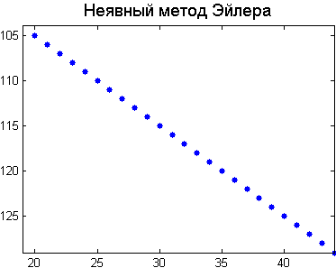
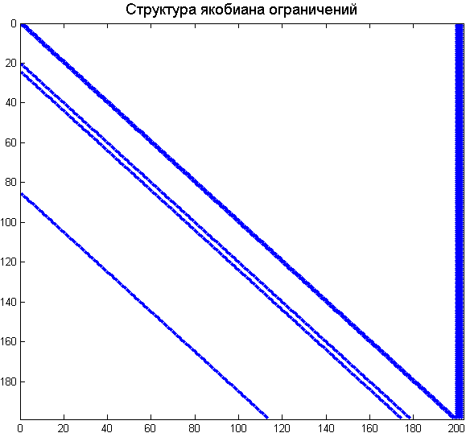
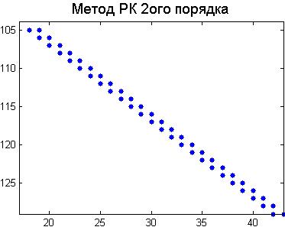
Редукция переменных: случай ОДУ с запаздывающими аргументами
Notes:
Сложность вывода формул обусловлена рядом факторов, а, именно:
Неизвестным числом запаздываний (в общем случае d запаздываний)
Неизвестными величинами запаздываний
И зависимостью формул от методов численного интегрирования
На слайде представлена структура якобиана ограничений для уравнения с тремя запаздываниями, а также приведён увеличенный фрагмент последнего запаздывания для двух методов численного интегрирования.

Slide 10
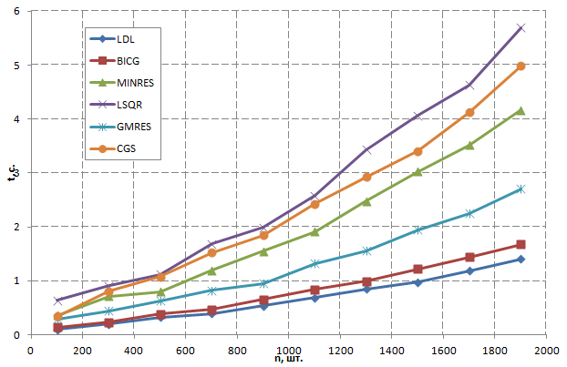
Методы решения шага SQP
Матрицы системы на шаге SQP (5.1):
Не положительно определённая
Симметричная
Разреженная
Самые быстрые:
LDL
BICG
Notes:
Далее были рассмотрены способы ускорения шага SQP алгоритма, а, именно, ускорение решения системы подзадачи SQP, которая обладает следующими свойствами – она не положительно определённая, симметричная и разреженная. Были исследованы различные прямые и итерационные методы решения данной системы уравнений и выбраны наиболее быстрые из них.
Для этого для набора тестовых примеров замерялось время работы различных алгоритмов решения СЛАУ в зависимости от числа элементов сетки n.
На слайде графически представлен результаты для одной задачи. На основе измерений было выбрано два метода – LDL разложение и метод бисопряжённых градиентов и для них произведены дальнейшие исследования.

Slide 11
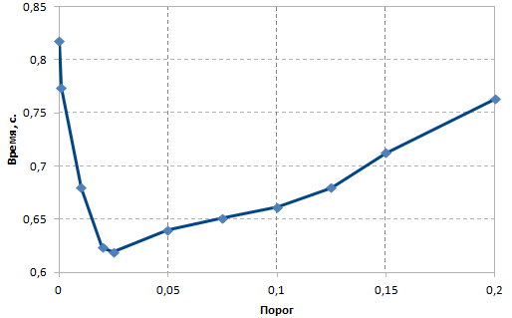
LDL разложение
Notes:
LDL разложение может привести к увеличению числа ненулевых элементов в матрице L относительно матрицы A, и чтобы избежать этого применяют различные способы переупорядочивания элементов оригинальной матрицы.
Основным параметром методов переупорядочивания служит пороговое значение, которое регулирует баланс между численной устойчивостью и числом ненулевых элементов матриц разложения.
В результате численных экспериментов этот параметр был выбран так чтобы уменьшить общее время работы алгоритма.

Slide 12
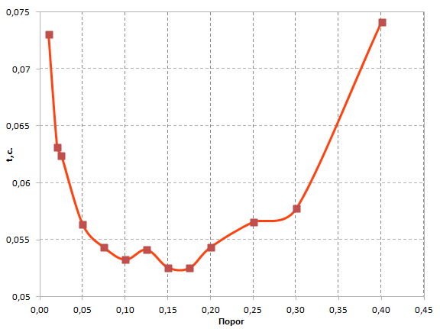
Метод бисопряжённых градиентов
Предобуславливатель P
Пороговое значение для P
Notes:
Для итерационных методов большую роль играют предобуславливатели, целью которых является понижение числа обусловленности для матрицы системы. Используя неполное разложение и изменяя значение порога отбрасываемых элементов для него можно получать разные предобуславливатели, время работы алгоритма для которых будет отличаться.
Проведя вычисления для различных значений порога было выбрано то, которое приводит к наименьшему времени работы.

Slide 13
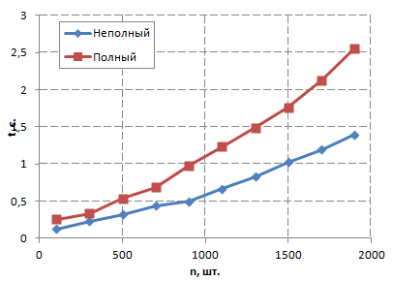
Неполный и полный гессиан
Notes:
Далее был рассмотрен вопрос о выборе типа используемого Гессиана лагранжиана для матрицы (5.1) подзадачи SQP.
Среди возможных вариантов выбора – два: либо полный гессиан, либо неполный.
Преимущества полного гессиана заключаются в том, что SQP метод сходится за меньшее число итераций.
Неполный гессиан вычисляется быстрее, содержит меньше ненулевых элементов и приводит к более простому виду матрицы (5.1), что в итоге приводит к большему числу итераций, но общее время работы алгоритма, как показали опыты становится меньше.

Slide 14
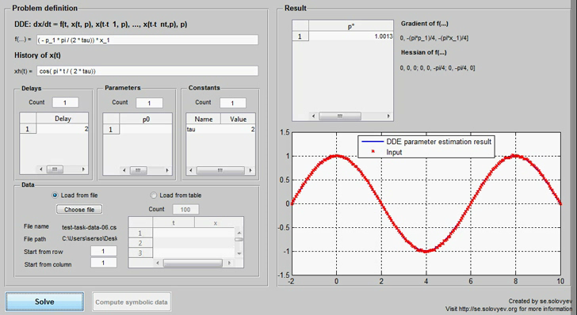
Реализация в MATLAB
Notes:
Реализация алгоритма решения была написана в среде разработки MATLAB и представляет из себя программу с графическим интерфейсом пользователя.
На слайде приведён видеоролик работы приложения: пользователь вводит правую часть ОДУ с запаздывающими аргументами, функцию истории процесса, число и величины запаздываний, начальное приближение параметров и другие константы.
После выбора файла с данными начинается вычисление результата, который выводится в правую часть окна и состоит из оценок параметров и графика решения.
Заметим, что пользователю не нужно вводить ни градиент, ни гессиан функции f – они рассчитываются автоматически с помощью пакета символьных вычислений.

Slide 15
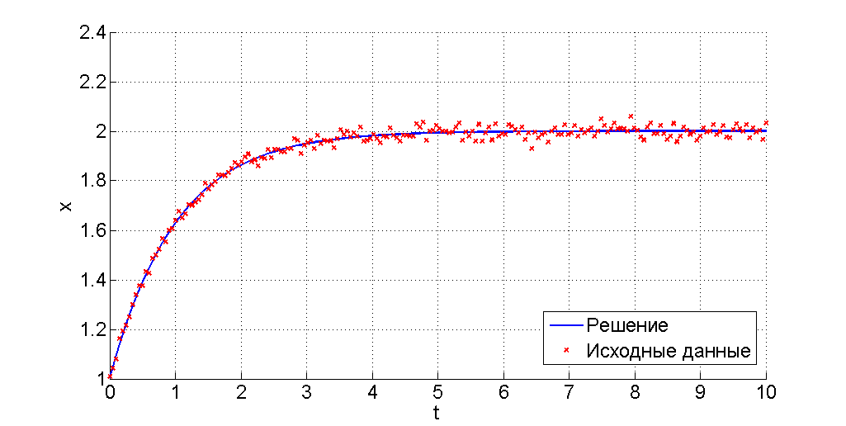
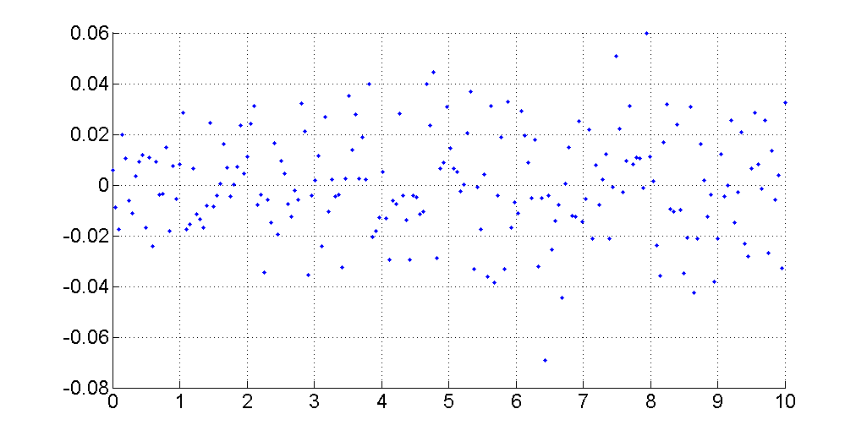
Примеры (1)
Notes:
Полученная программа была оттестирована на нескольких модельных примерах. В качестве примеров брались дифференциальные уравнения, для которых известны точные решения. По точному решению строились исходные данные, в которые вносились случайные ошибки. Далее запускалась программа и численное решение сравнивалось с точным.
На слайдах также приведены графики ошибок решения, случайная распределённость которых обусловлена ошибками в данных и означает хорошее качество приближения.
В примеры для тестирования входят как и ОДУ с одним или несколькими неизвестными параметрами так и ДУ с запаздывающими аргументами.

Slide 16
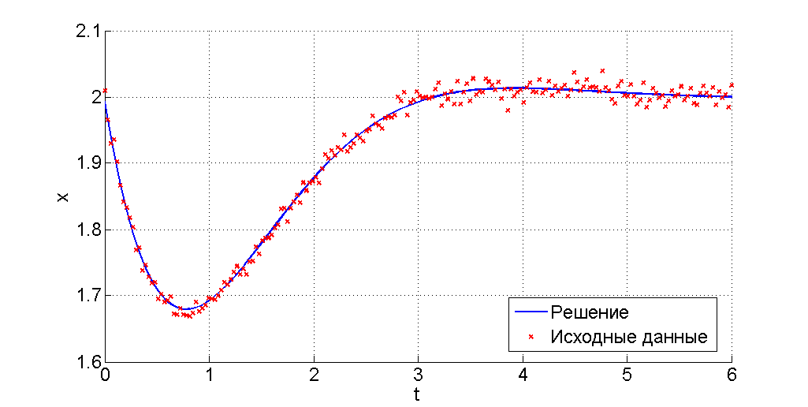
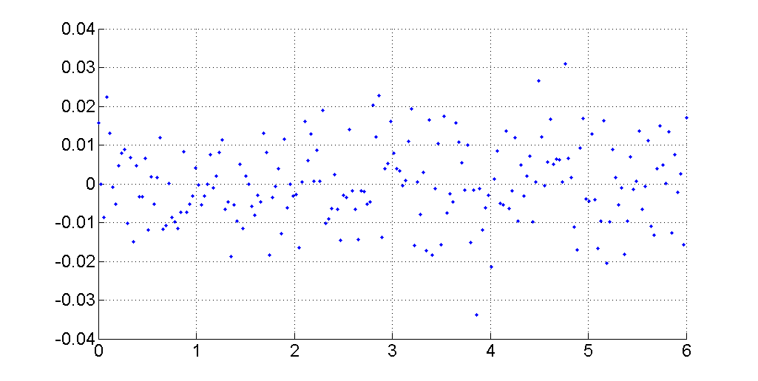
Примеры (2)

Slide 17
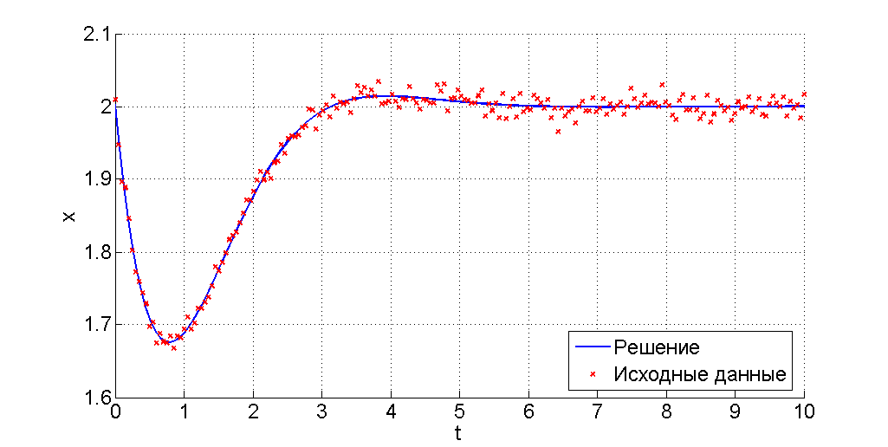
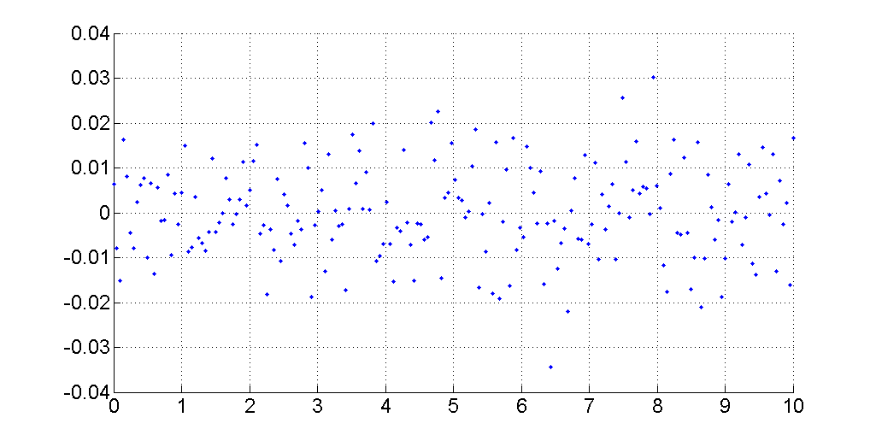
Примеры (3)

Slide 18
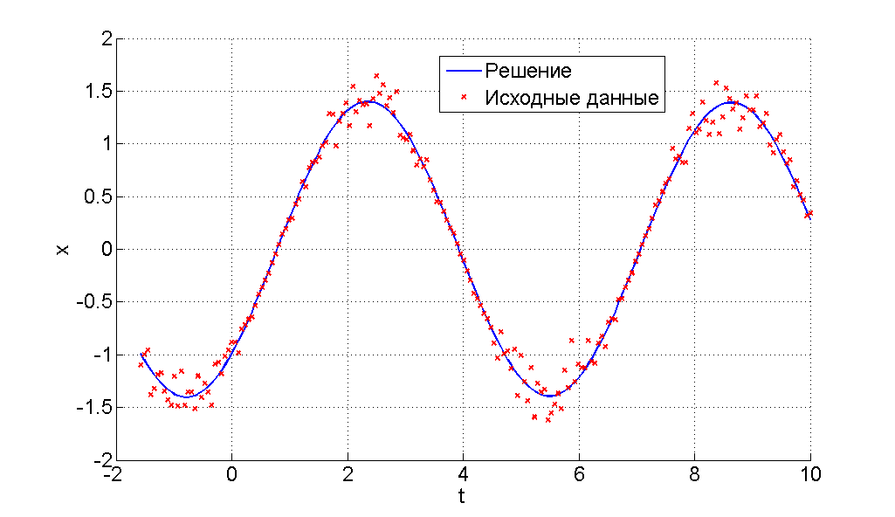
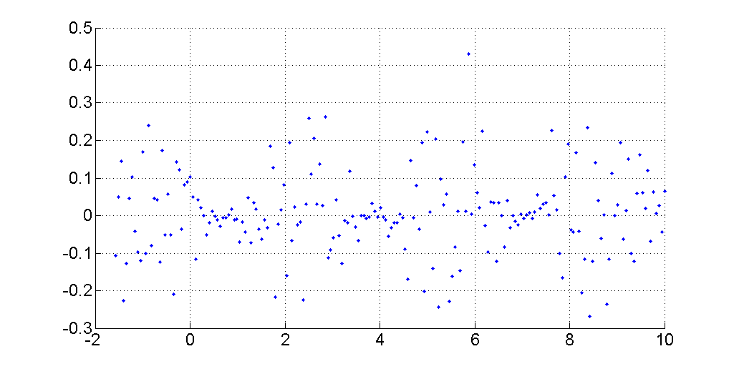
Примеры (4)

Slide 19
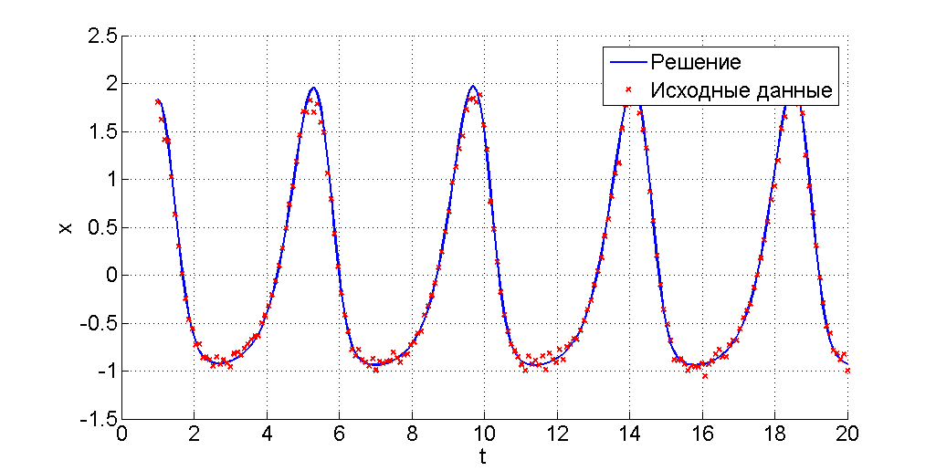
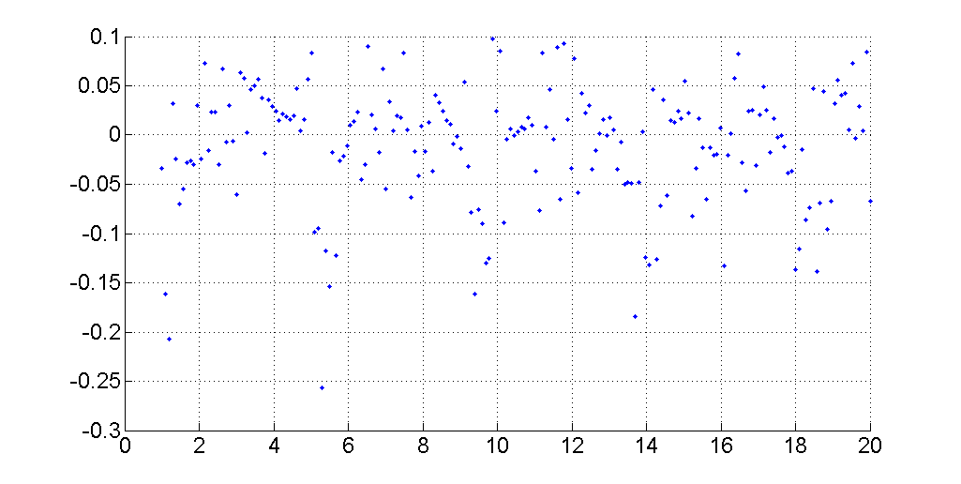
Примеры (5)

Slide 20
Примеры: уравнение демографической динамики
Notes:
Дополнительным результатом работы стало получение оценок параметров демографической модели с запаздывающими аргументами.
Модель характеризуется уравнением (15) на приведенным слайде и включает в себя три запаздывания и три неизвестных параметра (r, k, gamma), оценки которых нужно получить. Также в уравнение входит параметр Pc, отвечающий стационарной численности населения, экспертные оценки которого известны.

Slide 21
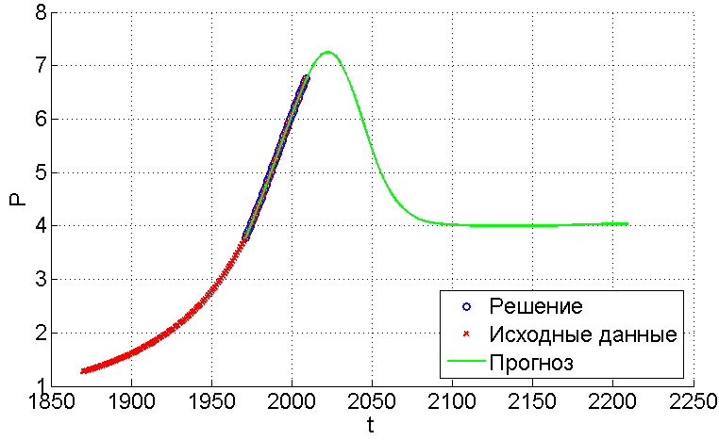
Уравнение демографической динамики: Мир (1)
Notes:
Исходные данные представляют из себя статистику численности населения с интервалом в 1 год. На слайдах представлены оценки параметров r, k, gamma, а также графически представлено численное решение уравнения для различных значений стационарной численности населения Pc.
Время решение данной задачи при использовании всех оптимизаций составило 8 сек, а сетка численного интегрирования включала более > 3000 элементов.

Slide 22
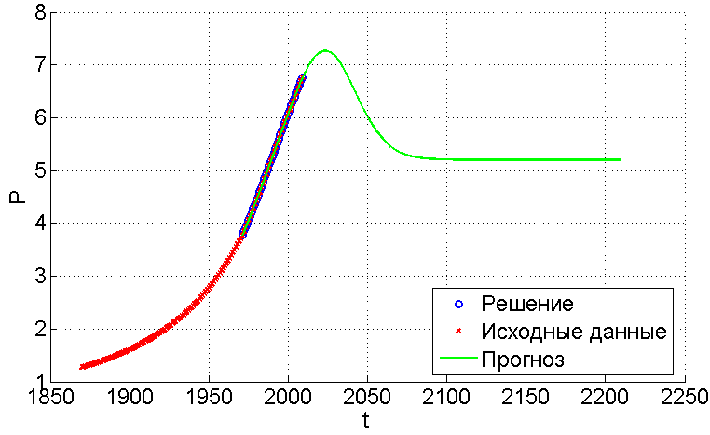
Уравнение демографической динамики: Мир (2)

Slide 23
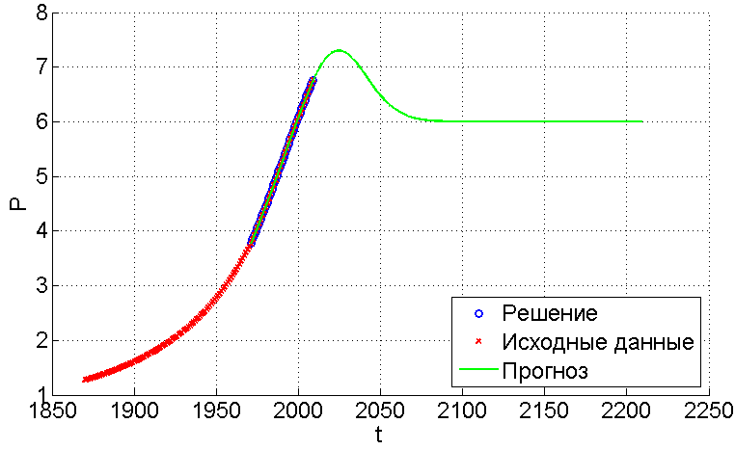
Уравнение демографической динамики: Мир (3)

Slide 24
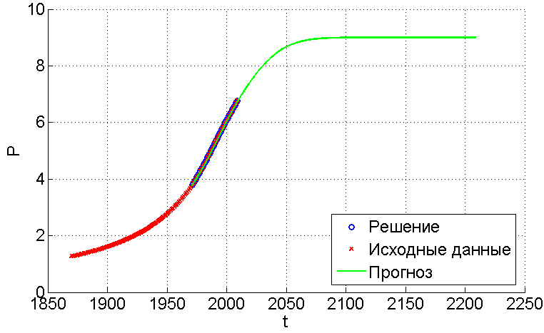
Уравнение демографической динамики: Мир (4)

Slide 25
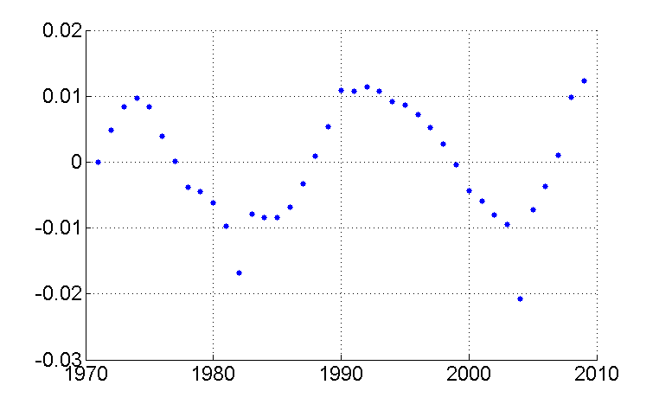
Уравнение демографической динамики: Ошибки решения
Notes:
Построение графиков ошибок решения привело к интересным результатам – на них появились «волны», которые могут обусловлены ошибками в модели. Авторы данной модели уже проинформированы о полученных результатах и будут проводить дальнейшее исследование такого поведения.

Slide 26
Выводы
Разработан быстрый алгоритм решения задачи оценки параметров ОДУ с запаздывающими аргументами
Полученный алгоритм реализован в среде разработки MATLAB в виде программы с графическим интерфейсом пользователя
Получены оценки параметров для уравнения демографической динамики
Notes:
Итогом дипломной работы стало получение алгоритма решения задачи оценки параметров обыкновенных дифференциальных уравнений с запаздывающими аргументами, его реализации в виде программы с графическим интерфейсом пользователя, а также получение оценок для модели демографической динамики.

Slide 27
Спасибо за внимание!
Notes:
Спасибо за внимание, если у вас есть вопросы – я с радостью готов на них ответить.

